Slide 1


Elément module : Data Mining
Projet :Prédiction de l'Attrition des Clients Télécom
(Market and Customer Analysis)
Filière : Génie industriel intelligence artificielle et DATA science
Encadré par: Monsieur Hosni
Année scolaire: 2024/2025

Slide 2
Introduction
L'objectif de ce projet est d'analyser les données de clients d'une entreprise de télécommunications pour prédire l'attrition (départ) des clients. Ce problème est crucial pour les opérateurs télécoms car il est généralement plus coûteux d'acquérir de nouveaux clients que de retenir les clients existants.
but du projet :
Analyser les données clients pour prédire l'attrition (départ des clients).
Identifier les facteurs influençant l'attrition.

Slide 3
Pipeline du projet
Chargement et Inspection des Données
Nettoyage et Prétraitement des Données
Analyse Exploratoire des Données
Feature Engineering
Modélisation (Machine Learning)
Évaluation des Modèles
Optimisation des Hyperparamètres
Interprétation des Résultats

Slide 4
Description du dataset
Source : Dataset "WA_Fn-UseC_-Telco-Customer-Churn.csv“; Kaggle
Le dataset contient 7043 entrées avec 21 variables décrivant:
Démographie des clients (genre, âge, statut senior)
Services souscrits (type d'abonnement internet, services additionnels)
Informations contractuelles (type de contrat, facturation papier/ électronique)
Données financières (charges mensuelles, charges totales)
Variable cible: "Churn" (attrition) - binaire (Oui/Non)

Slide 5
Préparation de l'Environnement
Outils Utilisés
Langage: Python
Librairies principales:
Pandas, NumPy pour la manipulation des données
Matplotlib, Seaborn pour la visualisation
Scikit-learn pour le machine learning
Imbalanced-learn pour gérer le déséquilibre des classes

Slide 6
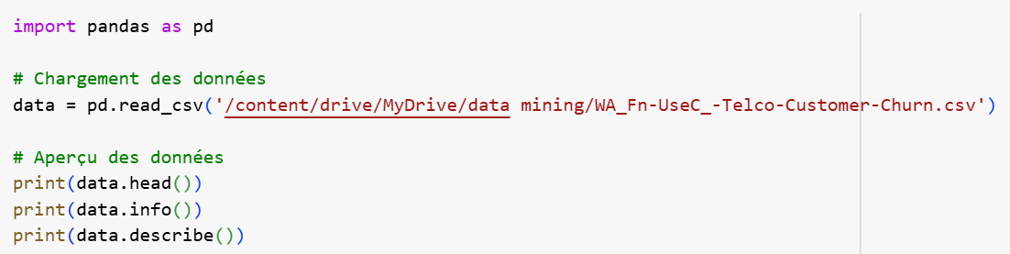
Chargement et inspection des données
Méthodes utilisées :
pd.read_csv() pour charger les données.
data.head(), data.info(), data.describe() pour explorer le dataset.
Observations initiales :
7043 observations, 21 colonnes.
Variables mixtes (numériques et catégorielles).
Valeurs manquantes dans "TotalCharges".
Déséquilibre de classes (~73% de clients fidèles).

Slide 7
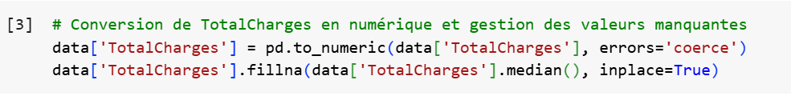
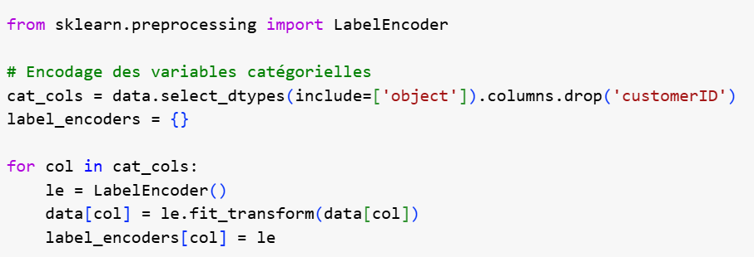
Nettoyage et prétraitement
Gestion des valeurs manquantes :
Conversion de "TotalCharges" en numérique et remplissage par la médiane.
Encodage des variables catégorielles :
Utilisation de LabelEncoder pour convertir les catégories en nombres.
Séparation des données :
train_test_split pour diviser en ensembles d'entraînement (80%) et de test (20%).

Slide 8
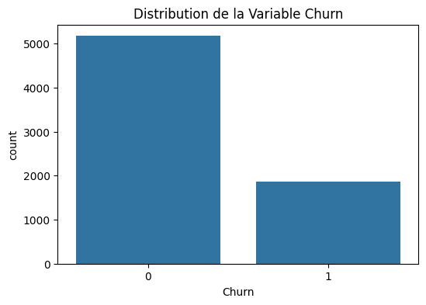
Analyse exploratoire
1.Distribution de la variable cible "Churn" :
Visualisation avec sns.countplot().
Déséquilibre marqué entre clients fidèles et partants.
Matrice de corrélation :
Heatmap pour identifier les relations entre variables

Slide 9
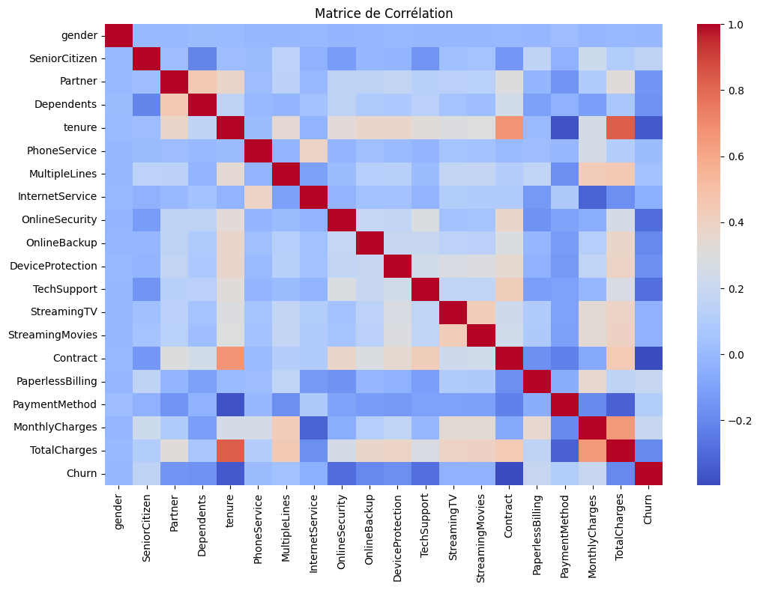
Principales Insights
Les clients avec des contrats mensuels ont un taux d'attrition plus élevé
Les clients avec des services fibre optique ont tendance à partir plus souvent
L'ancienneté (tenure) est inversement corrélée avec l'attrition

Slide 10
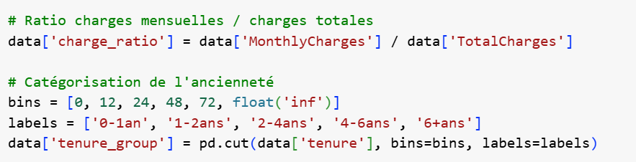
Feature Engineering
Création de Nouvelles Variables
Cette transformation crée une nouvelle variable qui représente:
Le rapport entre les frais mensuels actuels et l'investissement total du client
Peut révéler des clients avec des récentes augmentations de tarif (ratio élevé)
Montre la proportionnalité entre dépenses courantes et historiques
Catégorisation de l'ancienneté: cette opération transforme la variable continue tenure (ancienneté en mois) en variable catégorielle
Permet d'analyser le risque de churn par paliers d'ancienneté
Capture les effets non-linéaires (ex: risque plus élevé la première année)
Facilite l'interprétation business des résultats

Slide 11
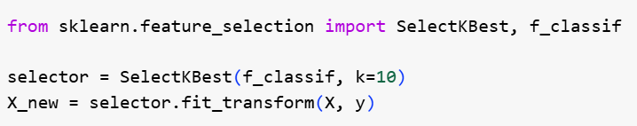
Sélection des Caractéristiques
SelectKBest: Sélectionne les K meilleures caractéristiques selon un critère
f_classif: Utilise le test ANOVA F-value pour évaluer l'importance
k=10: Ne conserve que les 10 variables les plus prédictives
Avantages pour le projet:
Réduction de dimensionnalité:
Élimine le bruit des variables peu informatives
Accélère l'entraînement du modèle
Amélioration potentielle de performance:
Réduit le risque de surapprentissage (overfitting)
Conserve les variables réellement discriminantes

Slide 12
Modélisation
Régression Logistique
Avantages :
Modèle de base interprétable pour les problèmes de classification
Bonne performance avec des données linéairement séparables
Adaptation à notre problème :
Nous l'utilisons comme baseline pour comparer les modèles plus complexes
Permet d'identifier les relations linéaires simples entre les caractéristiques et l'attrition
Utile pour vérifier si des relations non-linéaires plus complexes sont nécessaires

Slide 13
Random Forest
Avantages :
Gère naturellement les données numériques et catégorielles
Capture les interactions non-linéaires entre variables
Adaptation à notre problème :
Excellente capacité à modéliser les relations complexes dans les données client
Peut identifier quelles combinaisons de services conduisent à l'attrition
Gère bien les variables corrélées (comme les différents services souscrits)

Slide 14
SVM (Support Vector Machine)
Avantages :
Efficace dans les espaces de grande dimension
Résistant au sur-apprentissage
Adaptation à notre problème :
Il permet de capturer des relations non-linéaires complexes
Utile pour trouver des frontières de décision optimales dans l'espace des caractéristiques
Performant avec notre nombre modéré de caractéristiques (20 après feature engineering)

Slide 15
XGBoost
Avantages :
Gestion automatique des valeurs manquantes
Régularisation intégrée pour éviter le sur-apprentissage
Adaptation à notre problème :
Excellente performance sur les problèmes de déséquilibre de classe
Capture les relations non-linéaires et les interactions complexes
Efficace avec notre taille de dataset (pas trop grand pour XGBoost)
Permet de modéliser les schémas d'attrition subtils

Slide 16
Modèle | Avantages | Limitations
Régression Logistique | Simple, interprétable, rapide | Limité aux relations linéaires
Random Forest | Capture les non-linéarités, robuste | Moins performant que XGBoost
SVM | Frontières complexes, bonne généralisation | Difficile à interpréter, coûteux
XGBoost | Haute performance, gestion du déséquilibre | Complexe, hyperparamètres sensible
Notre approche suit une progression logique :
Établir une baseline avec la régression logistique
Explorer les relations complexes avec Random Forest
Tester les frontières de décision non-linéaires avec SVM
Optimiser les performances avec XGBoost
Interpréter les résultats via l'importance des caractéristiques

Slide 17
Évaluation
Métriques clés :
Précision : % de prédictions correctes parmi les prédits positifs.
Rappel (Recall) : % de vrais positifs détectés.
F1-score : Moyenne harmonique de précision et rappel.
AUC-ROC : Capacité à distinguer les classes.
Résultats Comparatifs
XGBoost et Random Forest obtiennent les meilleures performances
AUC-ROC autour de 0.85 pour les meilleurs modèles
Bon équilibre entre précision et rappel

Slide 18
Optimisation des Hyperparamètres du modèle XGBoost
Le code d'optimisation des hyperparamètres effectue une recherche systématique pour trouver la meilleure configuration du modèle XGBoost
L'optimisation des hyperparamètres est cruciale dans ce projet car elle permet d'améliorer la performance du modèle de prédiction du taux de désabonnement (churn). La métrique AUC-ROC est particulièrement adaptée pour évaluer la capacité du modèle à distinguer entre les clients qui vont résilier et ceux qui vont rester.

Slide 19
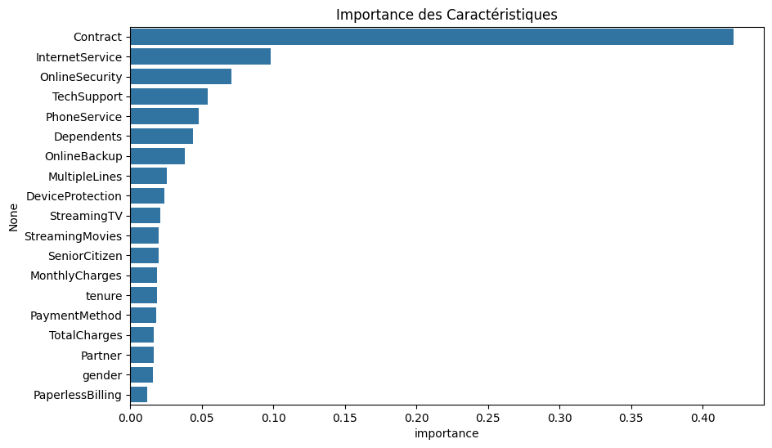
Interprétation des Résultats
Le type de contrat (month-to-month vs annuel) est le facteur le plus prédictif du churn, ce qui est cohérent avec l'intuition business.
La qualité du service internet et les options de sécurité/support technique sont également déterminantes.
Les caractéristiques démographiques (genre, statut familial) semblent peu pertinentes pour prédire le churn.

Slide 20
Conclusion
Actions recommandées:
Cibler en priorité les clients avec des contrats mensuels pour des actions de rétention
Améliorer les services internet et les options de sécurité/support technique

